Slide 1


Программа по автоматическому назначению лечения КРС
(молочные комплексы)
Вуз: Кузбасский государственный аграрный университет

Slide 2


АКТУАЛЬНОСТЬ ПРОЕКТА
На молочных комплексах есть:
трудность подбора необходимых лекарств;
некорректное составление плана лечения.
Поэтому целью нашего проекта является упростить работу вет. врачей в выборе и подборе нужного лечения животного. Для этого мы предлагаем автоматическую программу, где будет предлагаться более подходящее лечение для каждой коровы.

Slide 3
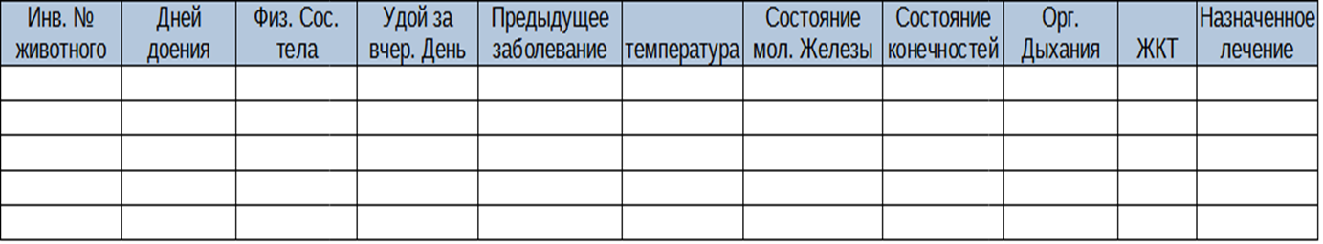
ПРОБЛЕМА
Существует проблема с мониторингом и оценкой состояния здоровья КРС и планов лечения.
Во время осмотра (по критериям представленным в табл. 1) заполняется бумажная табличная форма (чек лист), данные которой затем переносятся в базу данных на ПК.
* табл. 1 Протокол осмотра животного

Slide 4
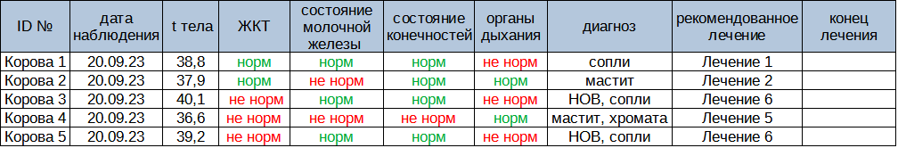
РЕШЕНИЕ
Наша программа позволяет:
отслеживать историю ранее назначенных и проведенных лечений;
исключить повторное назначение лечения и использование некорректных препаратов, которые вызывают аллергическую реакцию у животного.
* Данные, представленные в табл. гипотетические

Slide 5
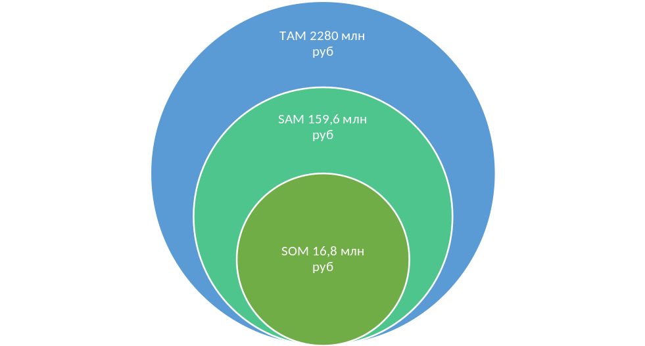
РЫНОК
* Схема объема рынка
Конкурентные преимущества | Ветеренарные врачи | Приложение по введению электронной истории болезни животного | Цифровая система мониторинга и анализа КРС | Альпро | DairyComp 305 | ПАНЛ КРС
Стоимость в год, руб | 135 000 ₽ | - | - | 186 000 ₽ | 160 000 ₽ | 120 000 ₽
Фвтоматизированный подбор лечения | - | - | - | - | - | +
Обновление базы данных новыми препаратами | - | + | - | - | + | +
Автоматический анализ предыдущих назначенных планов лечения | - | + | - | - | + | +
Скорость обработки данных | - | + | + | - | - | +
Низкие трудозатраты | - | + | + | - | - | +
* Сравнительная таблица конкурентов

Slide 6
БИЗНЕС-МОДЕЛЬ
Нашими главными потребителями будут ветеринары крупных и средних молочных комплексов Кемеровской области:
АПК ЭкоНива;
ОАО Ваганово;
МТФ Родная Земля;
СХП Михайловское;
ООО Зерноград;
Мы планируем запатентовать нашу базу данных и дополнительно зарабатывать на патенте, продавая его нашим конкурентам.

Slide 7
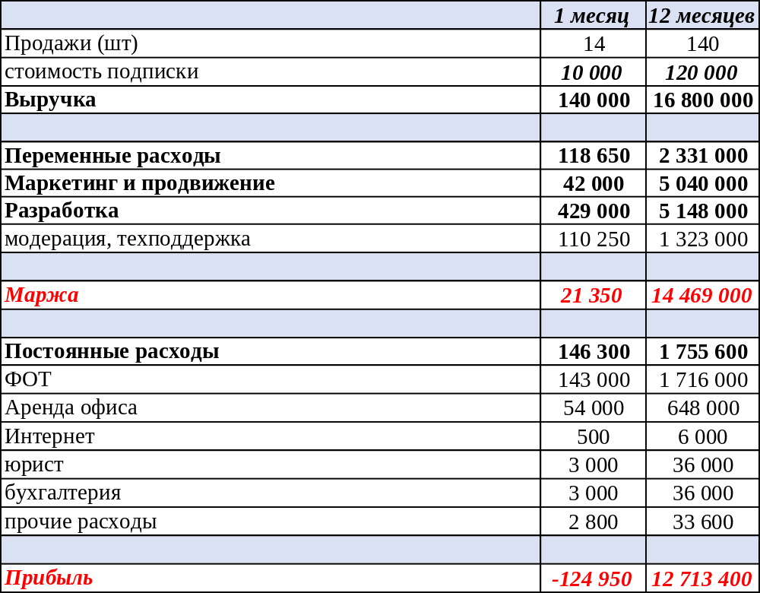
ФИНАНСОВЫЙ ПЛАН ПРОЕКТА

Slide 8
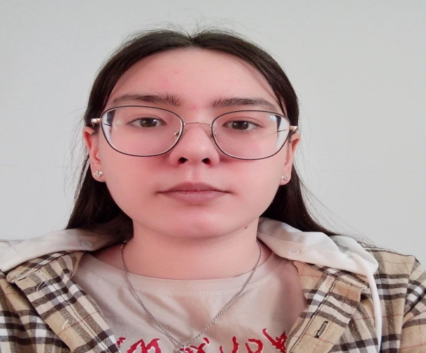
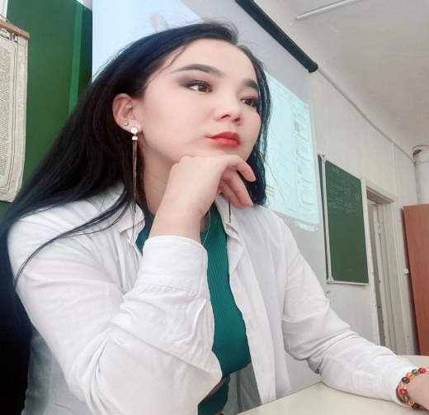
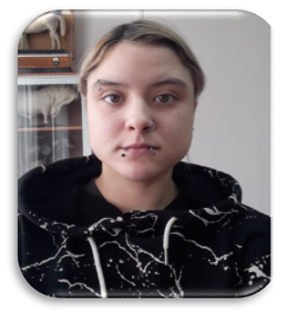
Команда проекта
Никитина Лариса студент, руководитель проекта
Монгуш Онзагай студент, помощник руководителя проекта
Колосова Дарья студент, экономист

